Slide 1

Детская агрессия
Санкт-Петербург
2026
Notes:
Оригинальные шаблоны для презентаций: https://presentation-creation.ru/powerpoint-templates.html
Бесплатно и без регистрации.

Slide 2
Основные понятия:
Агрессия – мотивированное деструктивное поведение, противоречащее правилам и нормам существования людей в обществе, наносящее психологический или физический вред.
Агрессивность – свойство личности, выражающееся в готовности к агрессии.

Slide 3
Виды агрессии:
(по Басса А. и Дарка А.)
Физическая (укусы, толчки, пинки, драки, причинение боли).
Вербальная (угрозы, ругань, крики).
Раздражение (вспыльчивость, грубость, ненависть, антипатия).
Косвенная агрессия (злобные сплетни, насмешки, топанье ногами, битьё кулаками по столу, интриги).
Негативизм (пассивная агрессия, отказ выполнять просьбы, задания, саботаж, игнорирование, длительное молчание)
6. Аутоагрессия (самообвинения, самоуничижения, нанесение телесных повреждений, суицид).

Slide 4
Причины агрессии:
Осознанно, а у детей чаще бессознательно, агрессия может использоваться, как:
Средство достижения цели
Способ психологической разрядки
Способ удовлетворения потребности в самоутверждении и самореализации
Защитная реакция на психологический, физический дискомфорт
Стремление к власти
Реакция на фрустрацию (неудовлетворённость потребности)

Slide 5
Агрессия может проявляться как следствие:
соматических заболеваний, нарушений в работе отделов мозга
высокой возбудимости, особенностей нервной системы
копирования поведения членов семьи, персонажей фильмов, игр
непоследовательности и несогласованности стилей и методов родительского воспитания
недостаточной развитости интеллекта
отсутствия коммуникативных навыков
жестокого отношения значимых взрослых к ребёнку

Slide 6
Социализация
По мере взросления ребёнка проявления агрессивности всё больше зависят от реакции и отношения родителей к формам поведения.
Культурная среда, семейные традиции, эмоциональный фон отношения родителей к ребёнку, подкрепление того или иного поведения ребёнка членами семьи играют важнейшую роль в процессе научения ребёнка контролю за эмоциональными проявлениями.

Slide 7
Ошибки взрослых, способствующие агрессивности детей:
Личный пример взрослого, позволяющий ребёнку считать, что агрессивное поведение допустимо, регулярное потребление контента, где насилие и жестокость транслируются в качестве нормативного поведения.
Снисходительность, попустительское, нейтральное отношение к проявлению агрессии создаёт у ребёнка ложное ощущение, что любое поведение приемлемо.
Слишком строгое, резкое, жёсткое наказание ребёнка за проявления агрессивности может провоцировать новые агрессивные проявления.

Slide 8
Профилактикой детской агрессивности может служить
создание безопасной, благоприятной эмоциональной атмосферы в окружении ребёнка,
исключение агрессивного контента,
неотвратимое, однозначно негативное, эмоционально выраженное реагирование на агрессивное поведение ребёнка.
умеренное, но чувствительное наказание за агрессивное поведение.

Slide 9
Как помочь ребёнку, склонному к агрессивному поведению?
Демонстрировать личный пример уравновешенного поведения в любой ситуации.
Научить выражать гнев приемлемыми безопасными для себя и окружающих способами.
Научить безопасным приёмам телесного выражения агрессии, навыкам саморегуляции.
Научить коммуникативным приёмам профилактики агрессии.
Стимулировать и подкреплять желаемые формы поведения ребёнка.
Создать условия и атмосферу, предупреждающие возникновение агрессивного поведения.

Slide 10
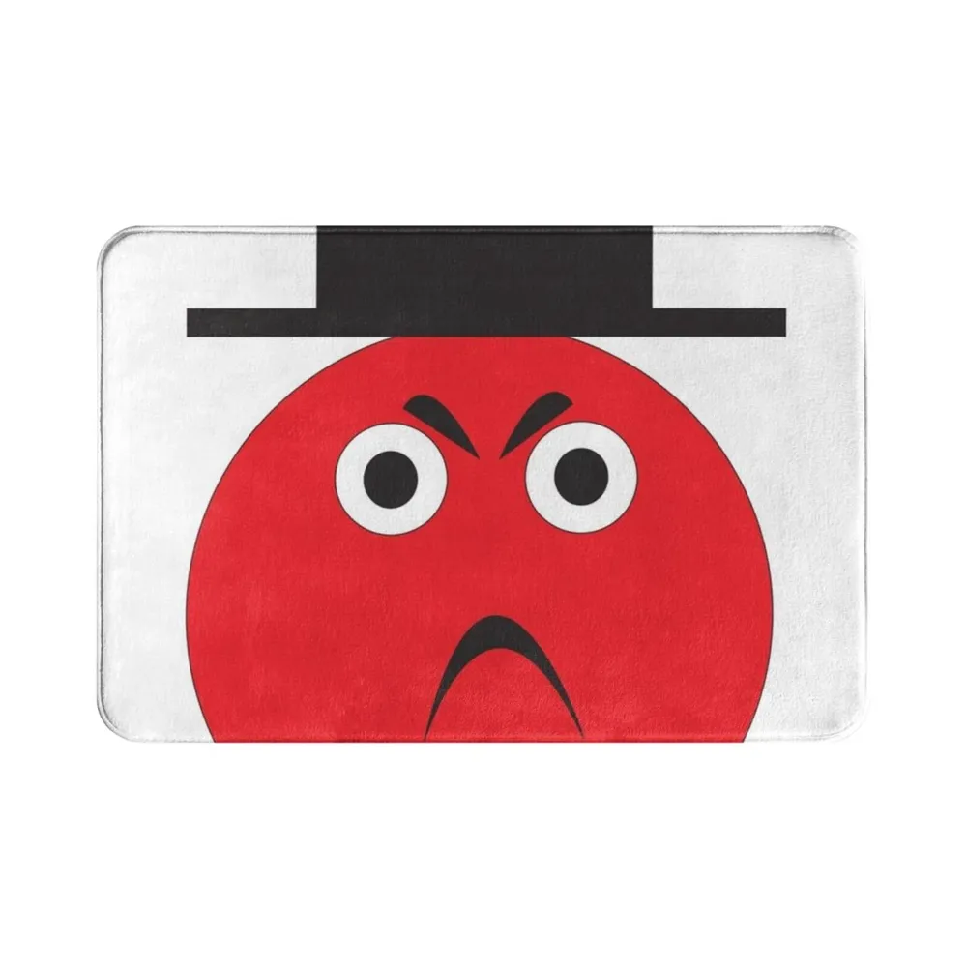
Варианты приемлемого выражения гнева
В условиях семьи можно заготовить атрибуты «скорой помощи», позволяющие детям безопасно выражать негативные эмоции, например:
«коврик Ярости» (ребёнку и взрослым членам семьи в возбуждённом состоянии разрешается протопать на нём свои чувства).

Slide 11
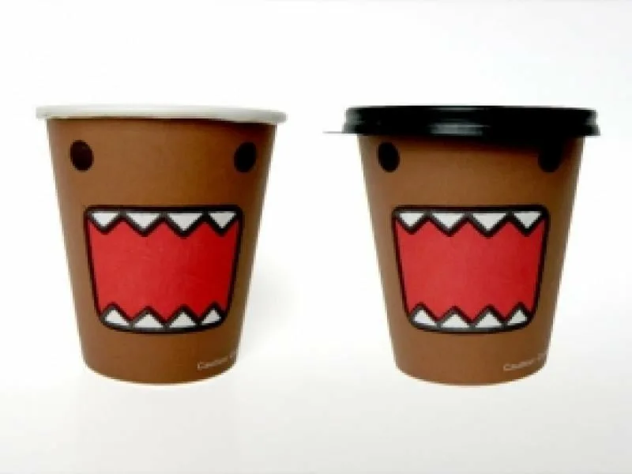
«стаканчик для Гнева» (специальный стакан используется только для проговаривания, выкрикивания, выплёвывания негативных чувств)

Slide 12
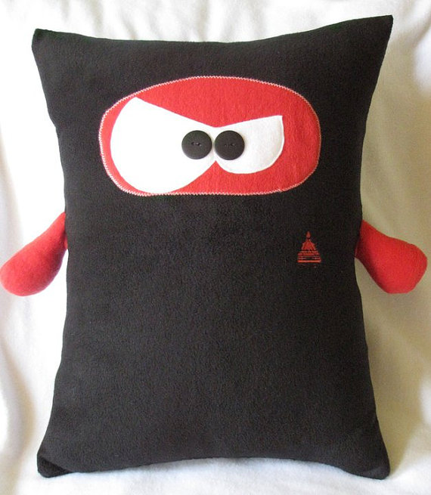
тугая «подушка Злости», подушка-колотушка, которая может принять на себя удары сжатых кулаков и поможет разрядить негативный заряд).

Slide 13
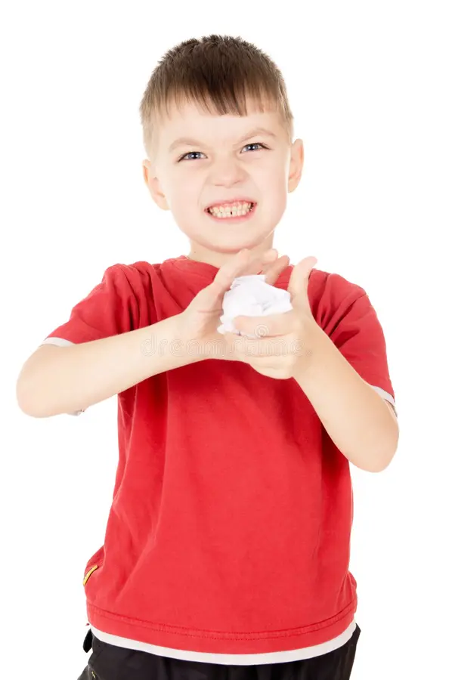
«листы Раздражения» (листы, которые можно рвать на мелкие кусочки, проговаривая причину раздражения).
* Перед использованием этих атрибутов важно
побеседовать со всеми членами семьи и
проговорить, что все эти чувства –
естественные проявления нашей природы и
мы имеем право на их безопасное выражение.

Slide 14
Создание условий и атмосферы, предупреждающей агрессивное поведение.
Ребенку всегда должно быть физически комфортно: тепло, светло, проветрено. Количество игрушек и материалов для творчества должно быть достаточным, чтобы ребёнок не испытывал дефицита и соперничества с братьями/сёстрами.
Деятельность должна предусматривать чередование периодов двигательной активности, умственной деятельности, напряжения и отдыха.
В помещении важно не допускать раздражающие ядовитые цвета, громкие, резкие звуки, неприятные запахи.
Важно приучать ребёнка к спокойной умеренной громкости голоса во время общения, поскольку повышенный шум действует раздражающе на нервную систему и провоцирует агрессию.
В конце дня полезно проводить упражнения на мышечную релаксацию, дыхательные упражнения, пятиминутки тишины во время которых родитель шёпотом говорит что-то приятное ребёнку.

Slide 15
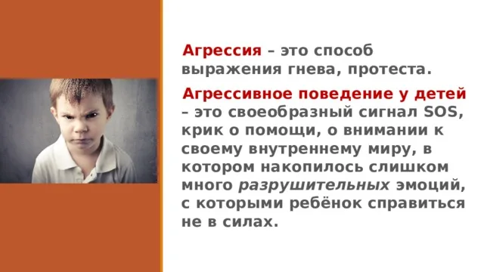
И помните:

